Slide 1
TRƯỜNG TIỂU HỌC QUANG TRUNG
Sách kết nối tri thức với cuộc sống – Lớp 4
Năm học 2024-2025

MÔN: TIẾNG VIỆT
  Viết: Lập dàn ý cho bài văn
  miêu tả con vật
Giáo viên: Dương Thị Quyên
Trang 123

Slide 2
KHỞI ĐỘNG
Notes:
Hoạt động khởi động ngoài lồng ghép kiến thức thì còn để dẫn dắt HS vào bài mới, đặc biệt là để tạo tâm thế thoải mái, vui vẻ cho HS khi bắt đầu học nên thầy cô đừng quá nặng nề về kiến thức mà hãy làm sao để HS hào hứng bước vào tiết học nhé!

Slide 3
BÀI 28:
    BỐN MÙA ƯỚC MƠ
VIẾT:
  LẬP DÀN Ý CHO BÀI VĂN
  MIÊU TẢ CON VẬT
Trang 123

Slide 4
Chọn 1 trong 2 đề dưới đây:
Đề 1: Miêu tả một con vật mà em đã chăm sóc và gắn bó.
Đề 2: Miêu tả một con vật mà em đã được quan sát trên ti vi hoặc trong phim ảnh.

Slide 5
1. Chuẩn bị.
Lựa chọn con vật để miêu tả.
Quan sát hoặc nhớ lại kết quả đã quan sát.
Lựa chọn trình tư miêu tả.
Notes:
GV chuẩn bị một số câu thơ

Slide 6
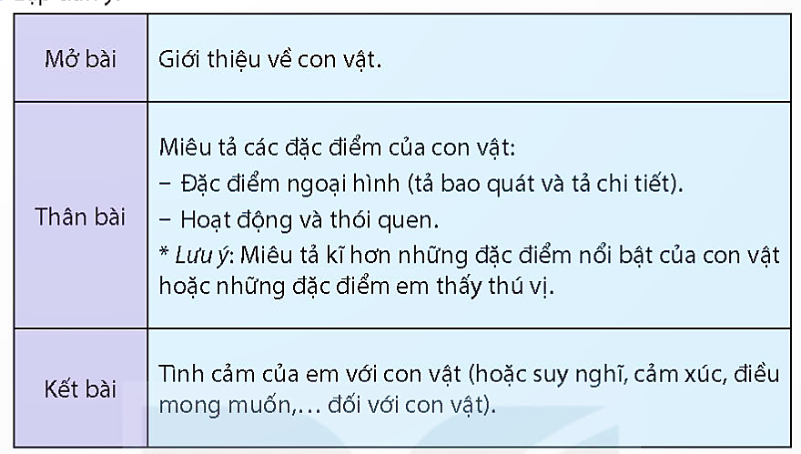
2. Lập dàn ý.
Notes:
GV chuẩn bị một số câu thơ

Slide 7
1. Mở bài
Mẹ em có nuôi một chú gà trống được khá lâu rồi.
2. Thân bài
- Tả bao quát hình dáng chú gà trống:
+ Màu sắc: lông màu đen pha chút màu trắng, xanh và màu đỏ tía.
+ Hình dáng: to.
- Tả chi tiết:
+ Bộ lông: màu đen xanh, hai cánh to, úp sát vào thân hình. Lông ở cánh óng mượt, cứng và óng ánh sắc vàng đỏ.
+ Đầu to, oai vệ. Mắt tròn, đen. Mỏ gà màu vàng sậm, cứng, mổ thóc nhanh nhẹn. Mào gà đỏ chót, xoăn như đóa hoa đỏ.
+ Đùi gà to, mập mạp, chắc nịch.
+ Chân có cựa sắc, vảy sừng màu vàng cứng.
+ Đuôi cong vồng, lông óng mượt, pha lẫn nhiều màu sắc rất đẹp.
- Hoạt động và thói quen:
+ Mỗi buổi sáng, chú đều gáy to gọi cả nhà dậy.
+ Chú đi loanh quanh trong vườn mổ thóc, bới giun.
3. Kết bài
Em rất yêu chú gà. Em coi chú gà như một người bạn của em.
Notes:
Bài tham khảo

Slide 8
3. Chỉnh sửa.
Các ý trong phần thân bài được sắp xếp hợp lí.
Lựa chọn được các đặc điểm nổi bật của con vật.
Notes:
GV chuẩn bị một số câu thơ

Slide 9
DẶN DÒ

